Slide 1
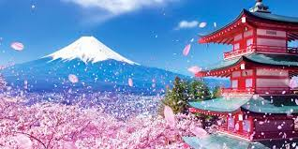
과목: 일본어일본사회
이름:응웬 득 하이
학번: 22045411
학과: 일본어일본학과

Slide 2
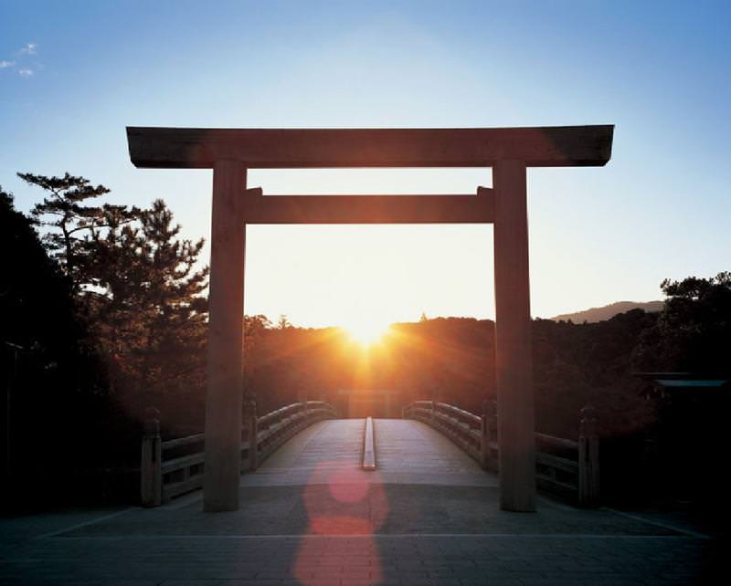
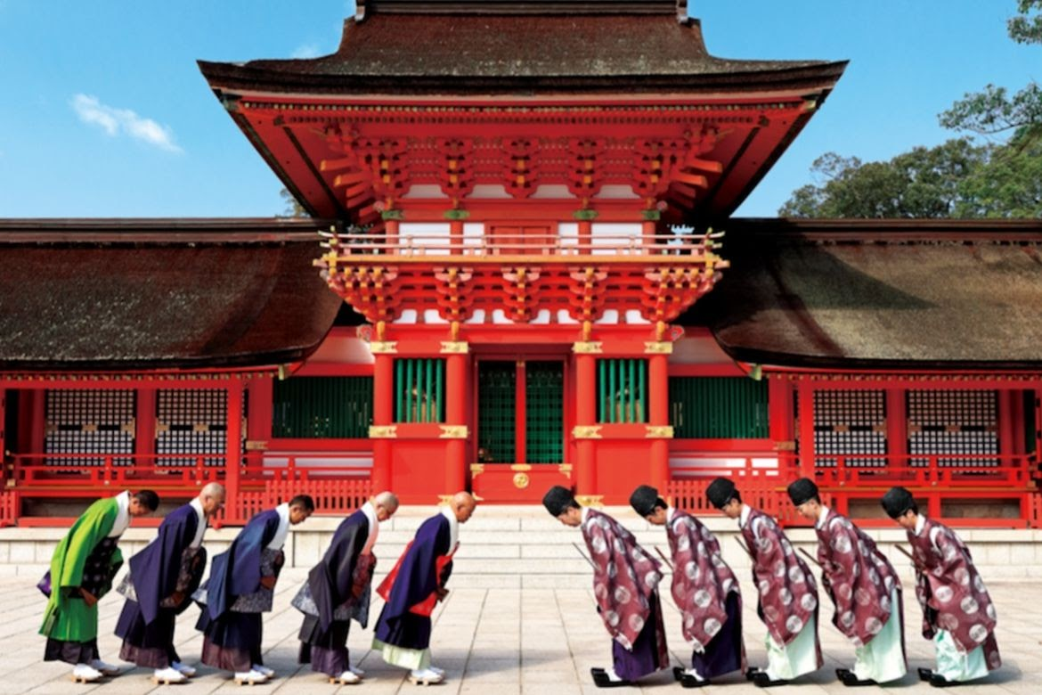
일본의 종교적 신념과 금기! 대부분의 일본인은 불교와 신도 신앙을 가지고 있습니다. 일본인은 보라색을 좋아하지 않고, 보라색은 고통스러운 색이라고 생각하고, 녹색은 불운 한 색이라고 생각하기 때문에 가장 기권하는 색은 녹색입니다. 일본인도 세 사람이 함께 사진을 찍는 것을 금기시하고, 그들은 가운데에 서있는 사람이 좌우 두 사람에게 붙잡 힐 것이라고 생각합니다. 이것은 불행한 징조입니다. 그들은 또한 연꽃이 애도의 꽃이라고 주장하면서 연꽃을 금합니다. 병자를 방문 할 때 동백, 연한 노란색 및 흰색 꽃을주지 않습니다. 일본인은 국화가 왕실의 상징이기 때문에 다른 사람들이 선물 한 선물과 국화를 받고 싶지 않습니다. 일본인은 침엽수, 대나무, 살구, 오리, 거북이 등을 좋아합니다. 일본은 다 종교 국가를 의미합니다. 일본의 역사적 발전을 살펴보면, 우리는 항상 신도 (신도), 불교, 기독교의 세 가지 종교인 많은 종교의 존재를 봅니다. 지금까지이 세 종교의 영향은 일본인의 문화 생활에 대담한 표식을 남겼습니다. 이 세 종교의 영향은 어디에서 왔으며 역사상 일본인에게 미치는 영향은 아래 링크를 참조하십시오!

Slide 3
종교
신종교
神道, Shintō
불교
기티 …

Slide 4
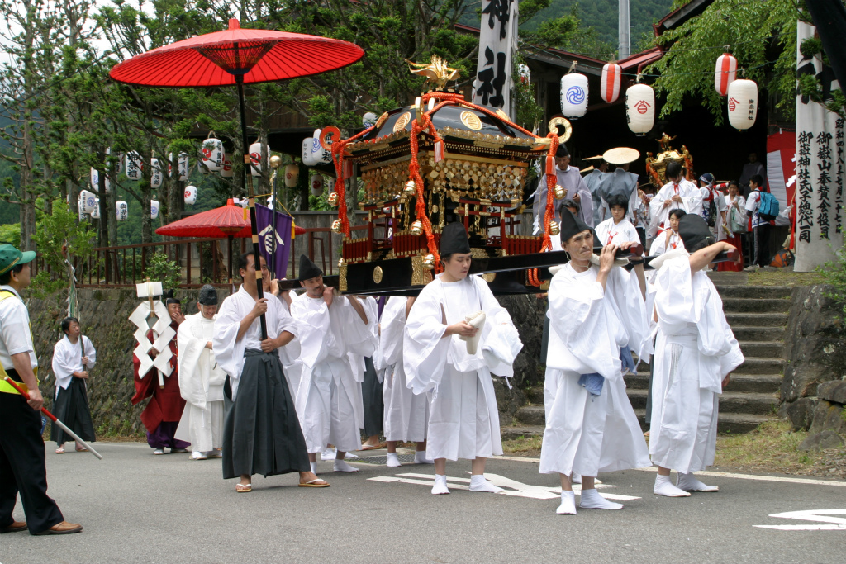
1)신종교 (神道, Shintō)
2006 [1]과 2008 년에 [2] 일본 인구의 40 % 미만이 종교 조직으로 확인되었습니다. 약 35 %는 불교, 3 ~ 4 %는 신도,
종교는 신도에서 파생되었으며 1 % 미만 [3] [4] [5] 인구의 2.3 %가 기독교인입니다.

Slide 5
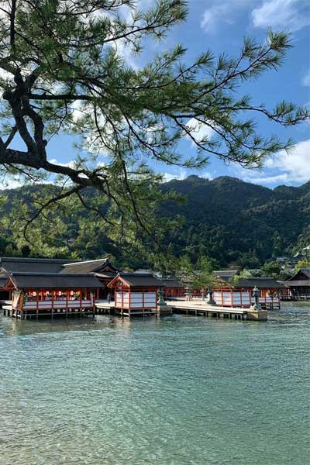
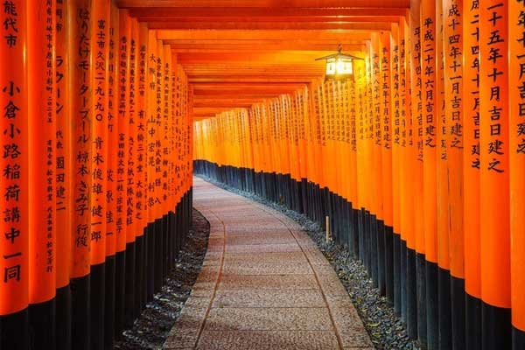
일본의 유명한 신사
Itsukushima, Hiroshima
Fushimi Inari Taisha, Kyoto

Slide 6
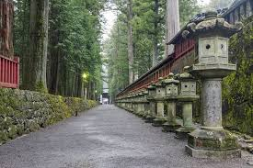
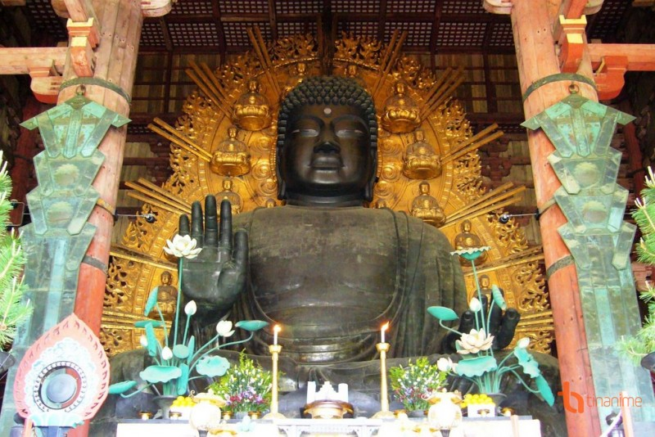
2) 불교:
일본은 불교도 수가 전체 인구의 34.9 %를 차지하고 있으며
약 377,000 명의 승려 (2014 년)가 있습니다.
세계에서 가장 오래된 목조 사원 인 호류지 (Phap Long Tu)가 있습니다. 2
불교는 서기 6 세기에 중국과 한국에서
우호적 인 한국 왕국 인 쿠 다라의 선물로 일본에 전해졌습니다.
불교는 귀족에 의해 선호되었지만 복잡한 이론 때문에 처음에는 평민들 사이에서 인기가 없었습니다.

Slide 7
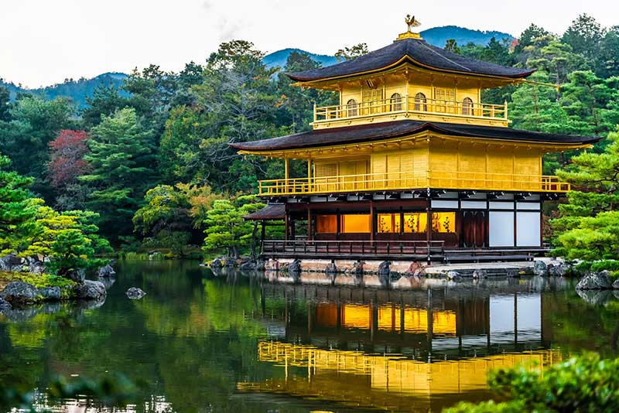
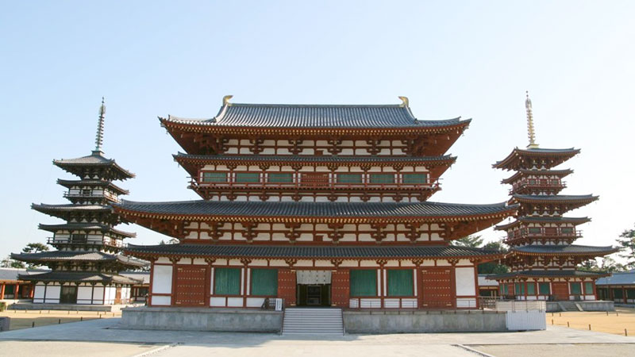
유명한 불교 사원
Kinkaku-ji (kanji: 金閣寺 Kyoto
Yakushiji – Nara

Slide 8

끝났습니다

